Slide 1
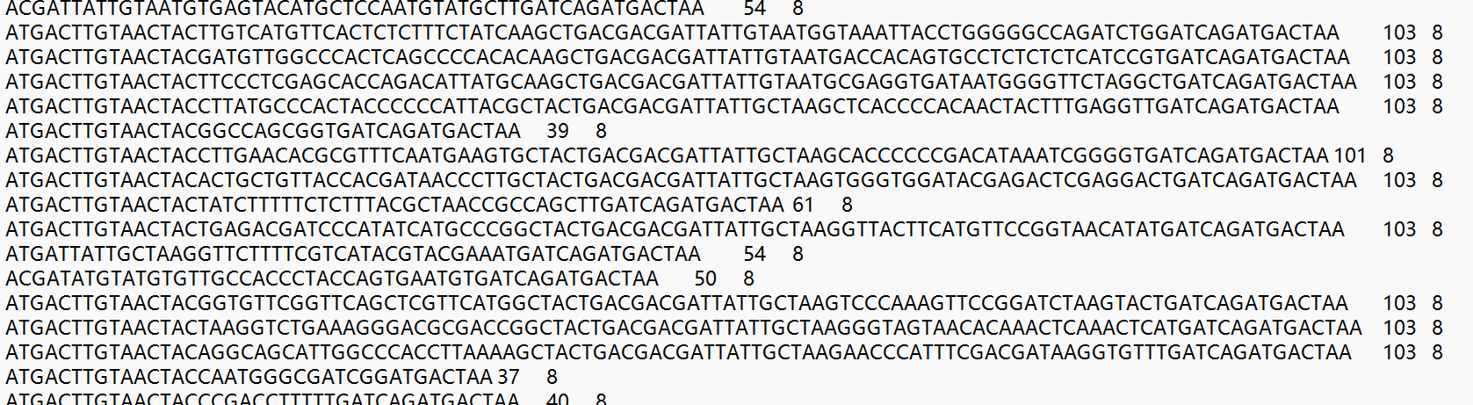
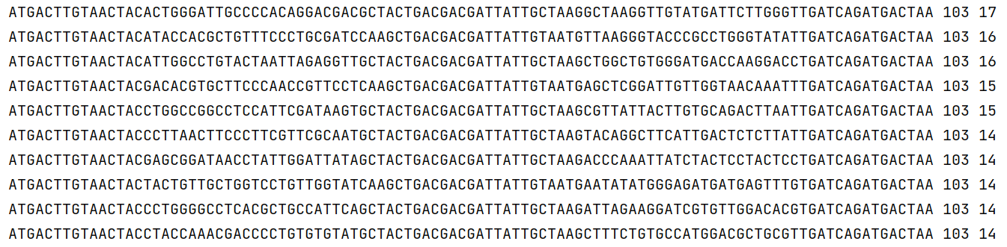
数据预处理
序列长度=39、50、103 …….
原始数据
长度过滤
长度过滤
固定长度的序列
序列长度=103

Slide 2
数据预处理
固定长度的序列
错误过滤
GCTAC
CTAAG
CAAGC
设计时用的固定的序列集合
TATTG
…
关键位点无误的序列
在集合中
不在集合中
保留
移除

Slide 3
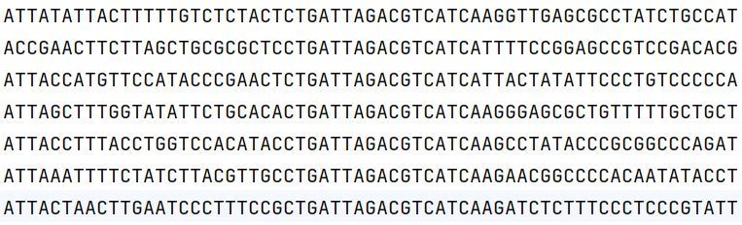
第一次序列编码简化表示
…
ATTA
ACCG
CAAG
CATT
…
ATTA
TATTACTTTTTGTCTCTACT
A1
A、B、C ……
ATTA
CCATGTTCCATACCCGAACT
A2
…
ATTA
A
B
CAAG
ACCG
C
D
CATT
CAAG
GTTGAGCGCCTATCTGCCAT
B1
…
CAAG
GGAGCGCTGTTTTTGCTGCT
B2
…
…

Slide 4
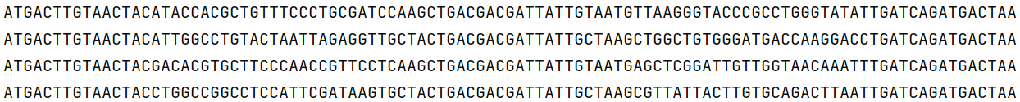
第二次序列编码简化表示
15-38
39-43
59-63
64-87
…
GCTAC
CTAAG
ACTGGGATTGCCCCACAGGACGAC
A1
B1
GCTAAGGTTGTATGATTCTTGGGT
CAAGC
TATTG
ATTGGCCTGTACTAATTAGAGGTT
A2
B2
CTGGCTGTGGGATGACCAAGGACC
…
CTGGCCGGCCTCCATTCGATAAGT
A3
B3
CGTTATTACTTGTGCAGACTTAAT
…
…
…
…
A、B、C ……
GCTAC
A
B
CTAAG
…

Slide 5
编码简化表示的结果
…
A1
B1
A1
B2
…

Slide 6
短的连接集合生成簇
A1
B1
A1
B2
…
Networkx
…
…
B2
A1
B1
…
…

Slide 7
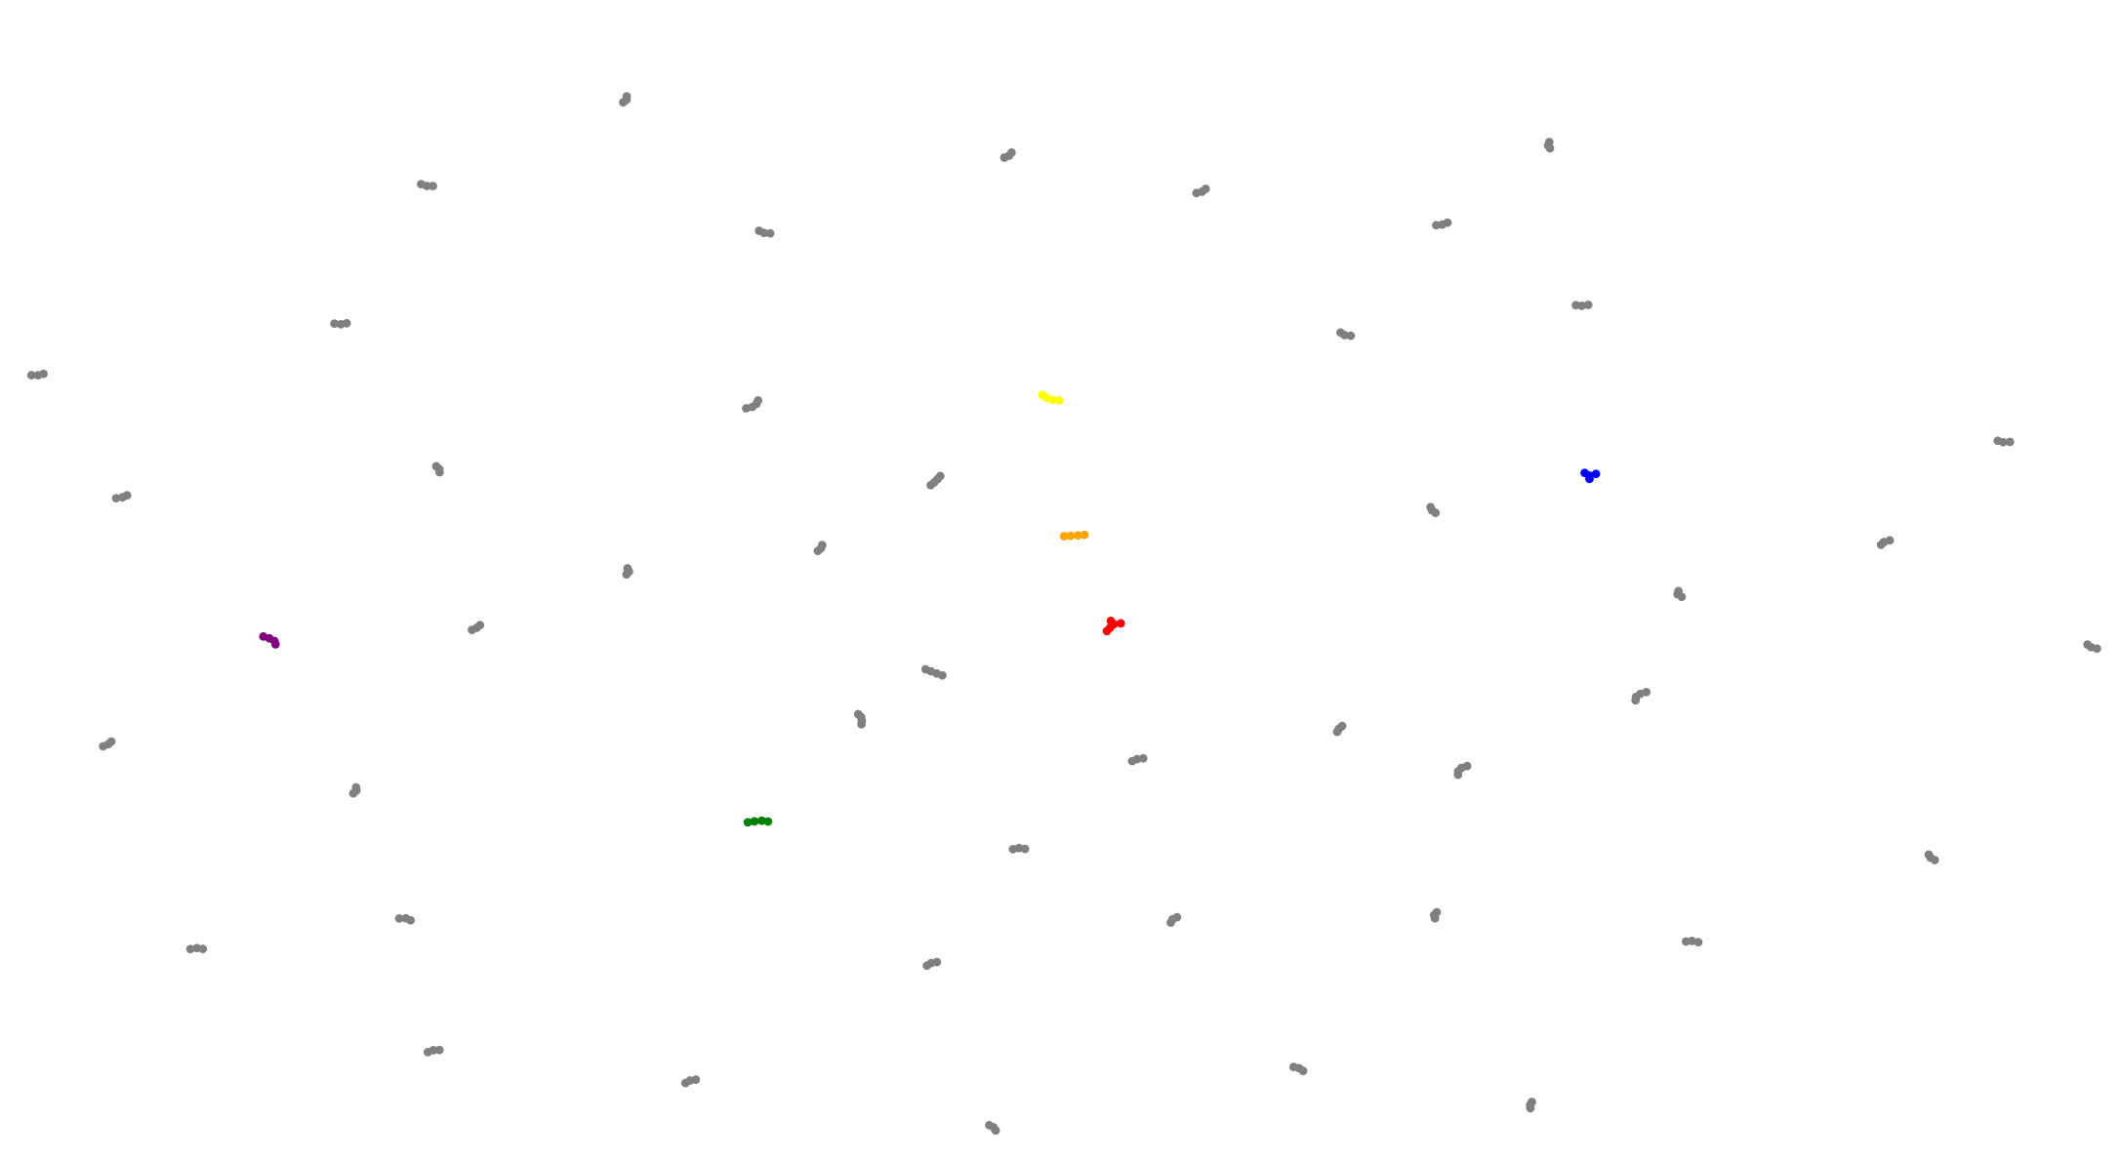
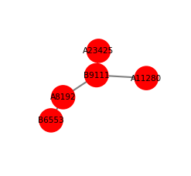
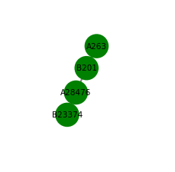
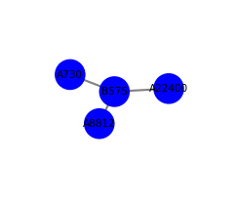
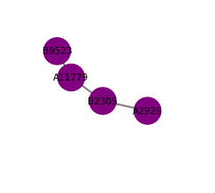
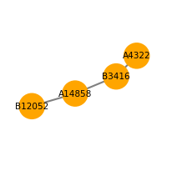
结果1

Slide 8
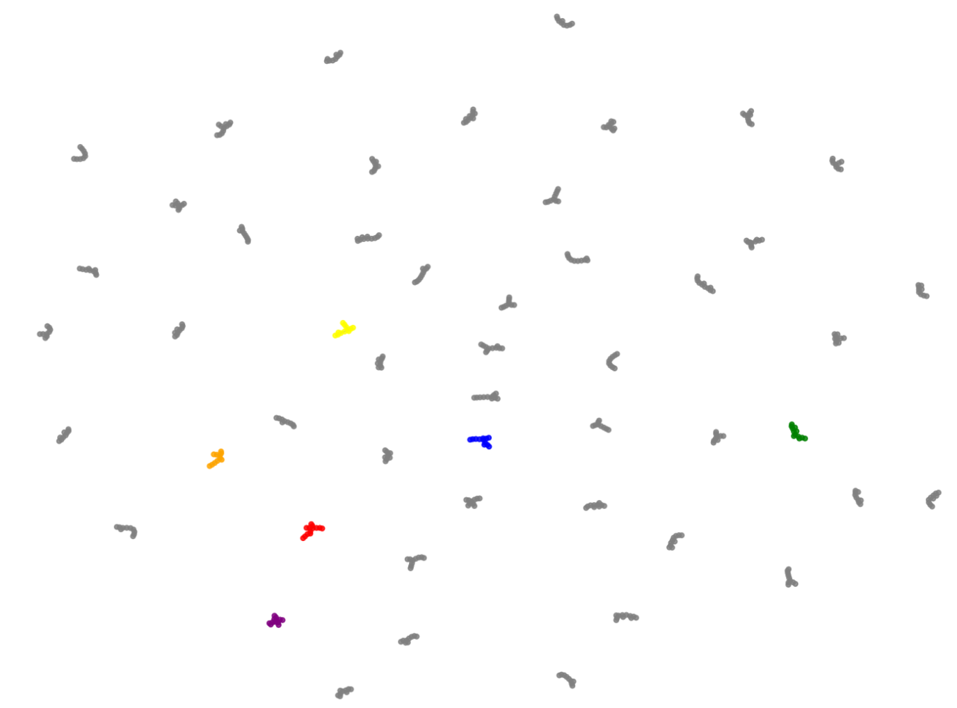
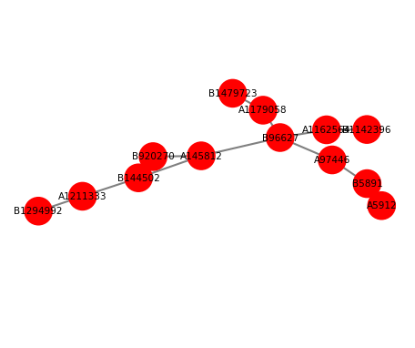
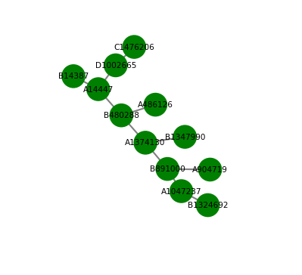
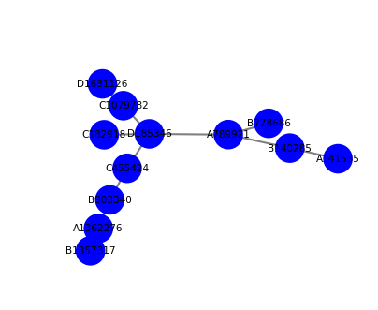
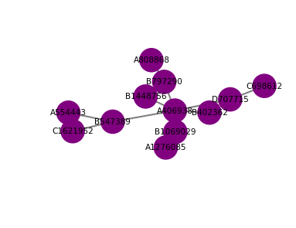
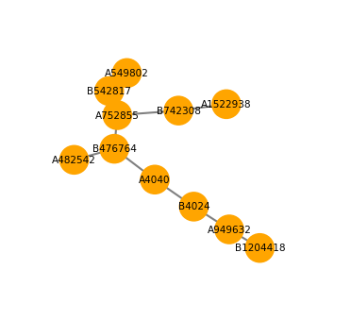
结果2

